Slide 1

Comunicaciones seriales
Por: Edgar Rincón Gil
MSc. Ingeniería eléctrica y electrónica(EPFL)
Ingeniero electrónico(UPB)
2020

Slide 2
Tarea para esta clase
Programar en PIC-C el código del diagrama de flujo de la clase anterior.
Por favor ponga un limitador de conteo, para que el contador nunca sobrepase 7 y no sea nunca menor que 0.
¿Alguien quisiera compartir su código en los archivos compartidos de TEAMS para que los que no pudieron con el ejercicio lo puedan estudiar y terminar? Márquelo con su Apellido_Nombre_pulsador_LEDS.c y lo sube a los archivos compartidos en el grupo nuestro de TEAMS.

Slide 3
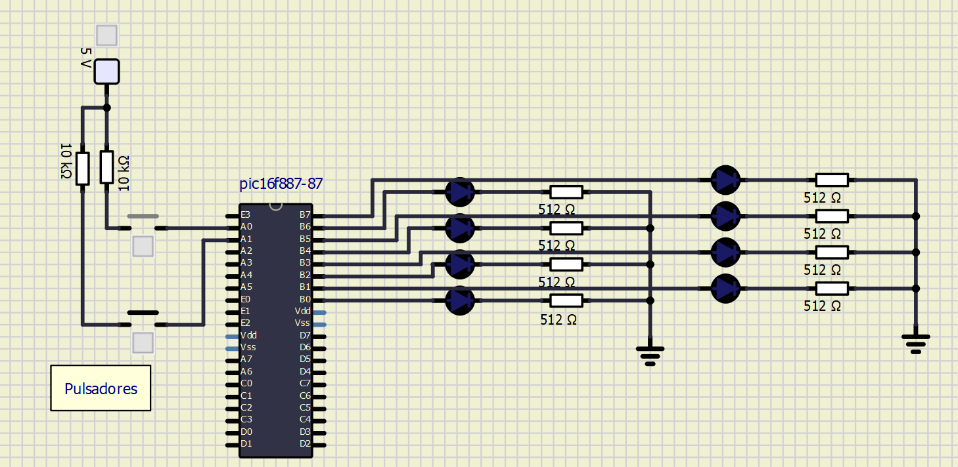
Circuito de prueba del ejercicio

Slide 4
Comunicaciones seriales
Especificación eléctrica: TTL(??V), 3.3V, 2.7V, 1.8V, 13V, etc.
Modulación: Sin modulación, AM, FM, FSK, ASK, PSK, etc.
Frecuencia y bit rate: 9600bps, 400Khz, 1MHz.
Modo de transmisión: simplex, half-duplex, Full duplex, etc.
Tipo de comunicación: Serial o paralela(explicar un poco acerca del LCD).

Slide 5
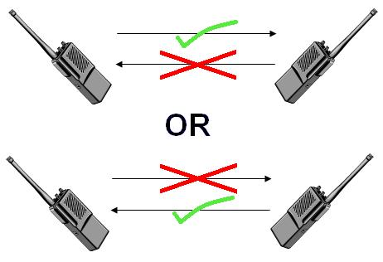
Transmisión half duplex

Slide 6
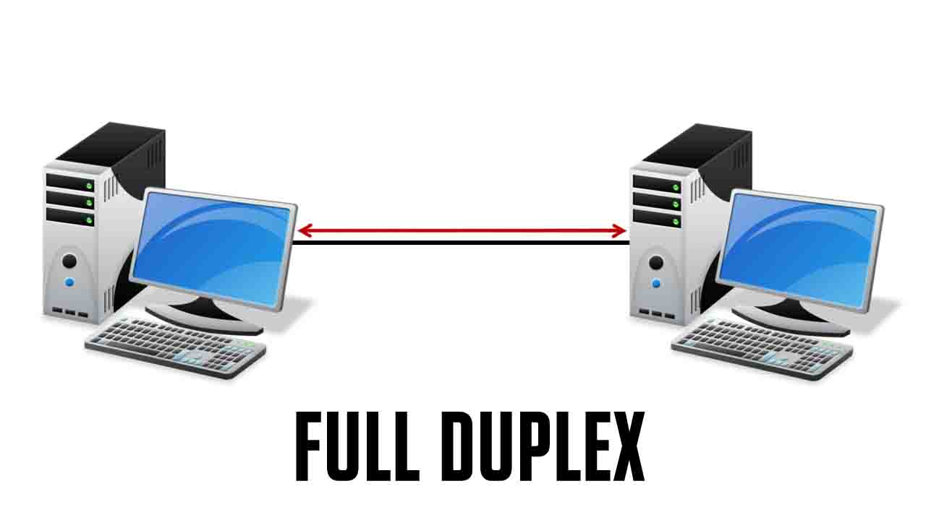
Transmisión full duplex

Slide 7
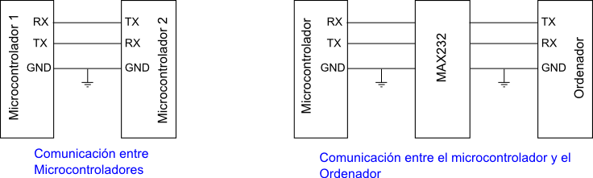
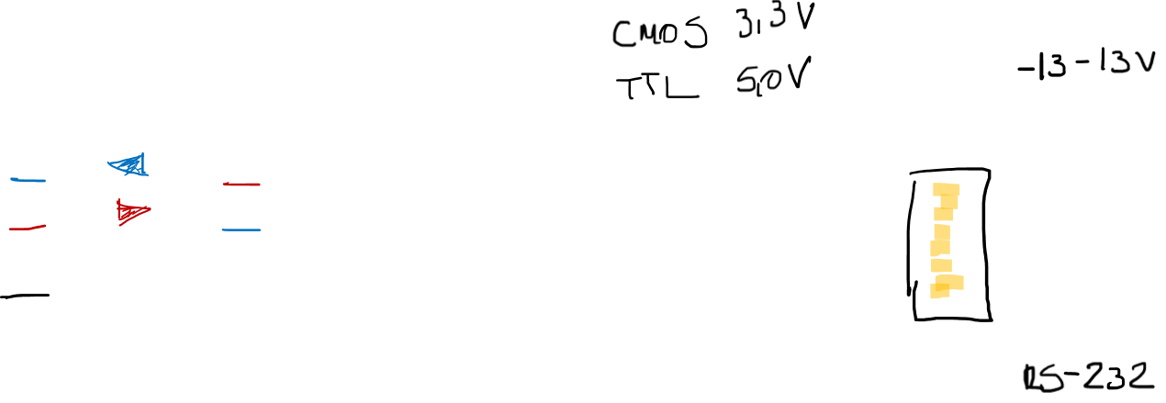
USART: Universal Serial Asynchronus Receiver Transmitter
¿Cómo se conecta?
*Tomado de: http://microcontroladores-mrelberni.com/usart-pic-comunicacion-serial/

Slide 8
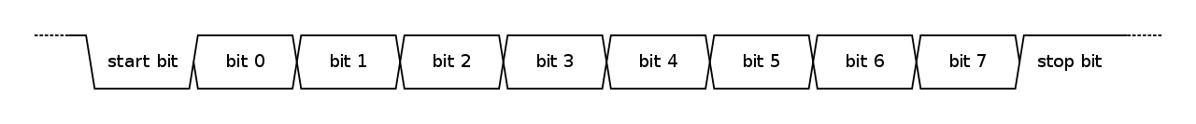

Protocolo Serial
Los protocolos sirven para indicarnos, cómo debe ir organizada la información.
El protocolo serial manda un byte(8bits) a la vez y lo organiza de la siguiente manera:
*Realizado por: IngenieroLoco - Own work, CC BY-SA 4.0, https://commons.wikimedia.org/w/index.php?curid=53165575

Slide 9
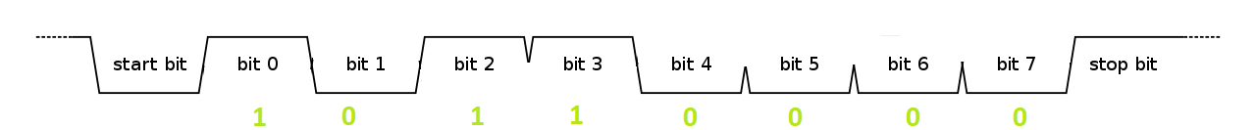

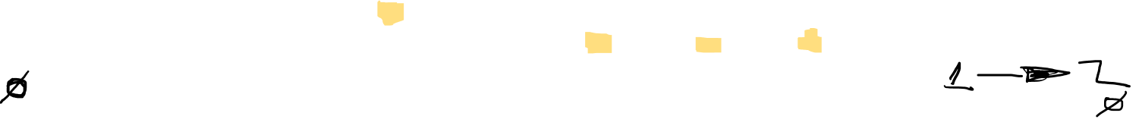
Ejercicio de clase:
Cómo se representa el número 13 en binario y en hexadecimal:
Escríbalo en su cuaderno o donde sea que tome nota
Entonces si enviáramos 13 por el puerto serial, cómo se vería en el osciloscopio?
Tarea: ¿Qué es Little endian y Big endian? Esto es lo que se conoce como endianness
Nótese, que en la figura el bit 2 y bit 3 tiene una zona de transición que en realidad no va, es derecha la señal. Lo mismo pasa del bit 4 al bit 7.
La dejé ahí solo para fines ilustrativos.

Slide 10

EJEMPLO 6
Diseñar un aplicación usando dos PIC16F887, en uno de los PIC generar un contador, el valor del contador es enviado al otro PIC, donde su valor se muestra en 8 leds
TRANSMISIÓN
#include <16F887.h>
#use delay (clock = 4000000)
#fuses XT, NOWDT, NOPROTECT
#use rs232(baud=9600,xmit=pin_c6,rcv=pin_c7)
void main(){
int x = 0;
while(1){
for (x=0;x<256;x++){
PUTC(x);
delay_ms(500);
}
}
}

Slide 11
Comandos AT
En muchos dispositivos los comandos AT son utilizados para configurar y probar el correcto funcionamiento de la comunicación serial. Pueden ser comandos como los del módulo Bluetooth HC05 y se mandan utilizando el código ASCII:
AT + V E R S I O N ?
AT+RESET
AT+ADDR?
AT + N A M E ?
AT+UART=<Param>,<Param2>,<Param3>

Slide 12
Códigos ASCII
Existen comunicaciones que solo utilizan variables tipo Char y en últimas cadenas de caracteres o variables tipo String, por ejemplo los comadnos AT. Para esto entonces es útil darle una mirada al código ASCII.
¿Cómo se puede mandar una H, una O, una L y una O para formar HOLA en binario(o en Hexadecimal)?
Pues resulta, que el código ASCII, le asigna un número(hexadecimal) a todos y cada uno de los caracteres Alpha-numéricos.
Ver: https://www.ascii-code.com/
Al principio eran códigos de 7 bits, pero luego apareció el ASCII extendido 8 bits.

Slide 13
Tarea para la próxima clase
Leer la hoja de datos del LCD 16x2 que se encuentra en el Moodle de la siguiente clase de esta semana.
Hacer un diagrama de bloques para inicializar y configurar el LCD en modo 4 líneas. Hacerlo paso a paso, se debe tener claro, qué y cuando se debe escribir en el LCD, así como se indica en la hoja de datos.

Slide 14
¡Muchas gracias!

